Slide 1
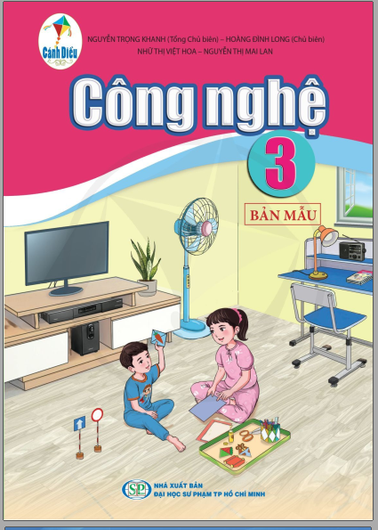
TRƯỜNG TIỂU HỌC LAM SƠN
Môn: Công nghệ
Khối 3
Giáo viên: Vũ Văn Kỷ

Slide 2
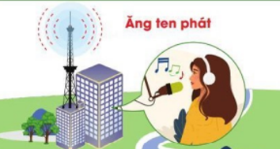
“TÔI LÀ AI?”
- Tôi là nơi sản xuất các chương trình phát thanh
- Tôi có thể phát tín hiệu truyền thanh qua ăng ten.
- Đây là hình ảnh của tôi:
Đài phát thanh

Slide 3
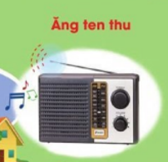
“TÔI LÀ AI?”
- Tôi là nơi thu nhận các tín hiệu qua ăng ten
- Tôi có thể phát ra loa
- Đây là hình ảnh của tôi:
Máy thu thanh

Slide 4
Bài 4: sử dụng máy thu thanh (tiết 3)
- Giới thiệu một số chương trình phát thanh mà em hay nghe?
- Trong các chương trình đó, em thích nhất chương trình nào? Vì sao ?

Slide 5
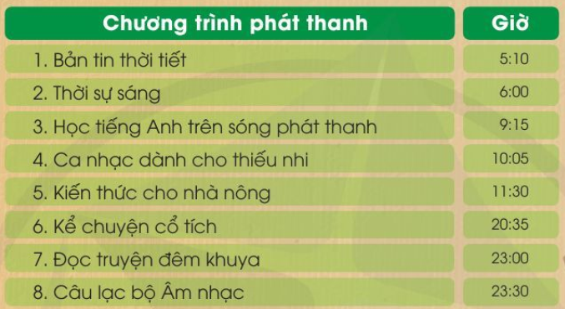
3. Một số chương trình phát thanh dành cho lứa tuổi học sinh (sgk/23)

Slide 6
Đài phát thanh thường phát nhiều kênh phát thanh khác nhau. mỗi kênh phát thanh gồm nhiều chương trình phát thanh với nội dung đa dạng phù hợp với mọi lứa tuổi.

Slide 7
2
1
Hình 1: Học tiếng Anh trên đài phát thanh.
Hình 2: Kể chuyện cổ tích.
4
3
Hình 3: Ca nhạc dành cho thiếu nhi.
Hình 4: Bản tin thời tiết.

Slide 8
